Slide 1
３年「毎日の生活とけんこう」
第３時「体のせいけつ」

Slide 2
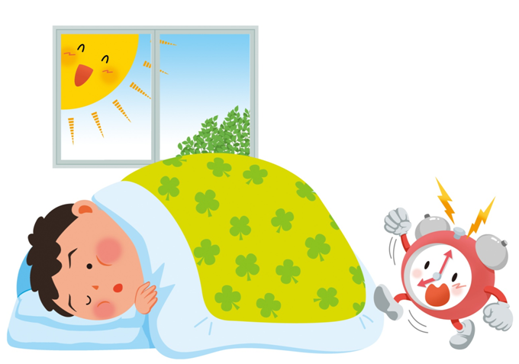
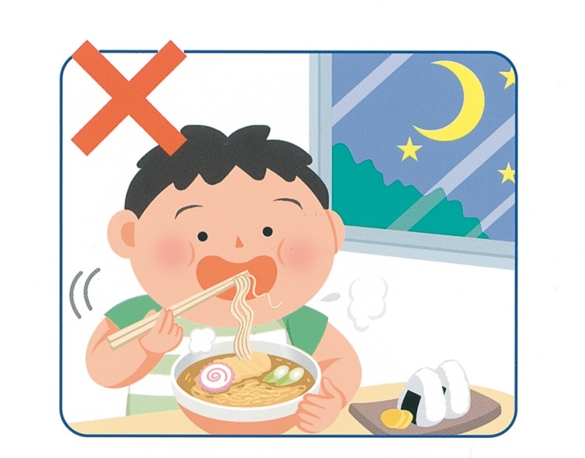
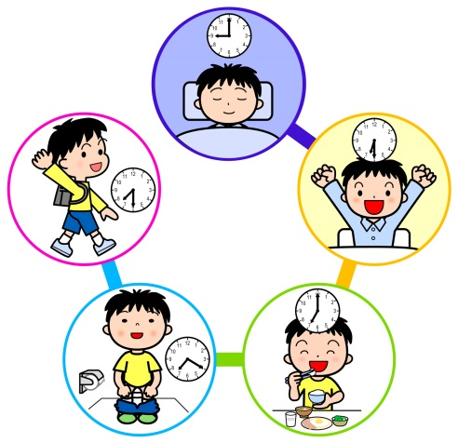
毎日の生活でひつようなことはなんでしたか。

Slide 3
なぜせいけつにする必要があるのでしょうか？

Slide 4
からだのせいけつに
ついてかんがえよう。

Slide 5
問題：せいけつでいるためには、どんなことをすれ すればよいのでしょうか。
手あらい
つめ切り
はみがき
ハンカチ
にゅうよく
うがい
耳そうじ
きがえ
せんたく

Slide 6
だっしめんを使って手や机を
ふいてよごれがついているか
たしかめてみましょう。

Slide 7
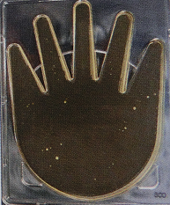
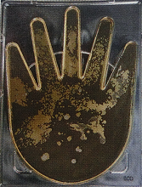
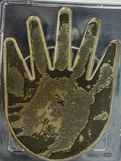
問題３つの写真はどんな手のあらい方をしたのでしょう？
① 石けんでていねいにあらった。
② 水だけであらった。
③ あらっていない。

Slide 8
答えは、
①石けんで
ていねいに
あらった
②水だけで
あらった
③あらって
いない

Slide 9
手は、よごれや目に見えないさいきんがついています。
外遊びやトイレのあと、食事の前には、石けんで、ていねいに手をあらいましょう。

Slide 10
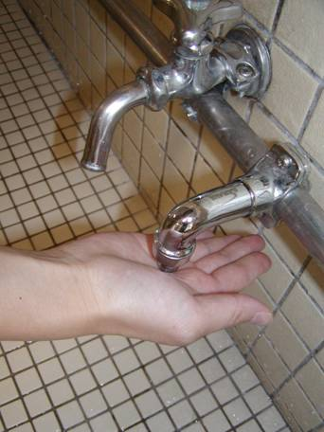
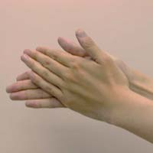
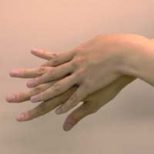
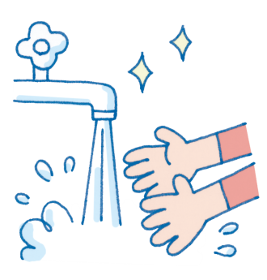
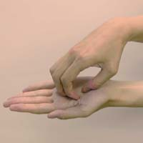
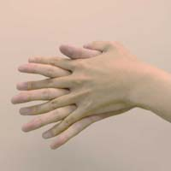
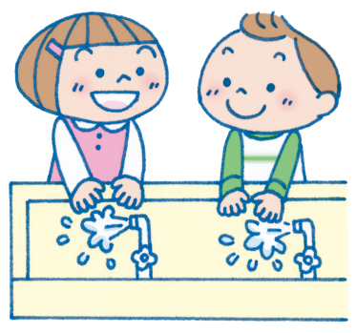
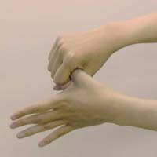
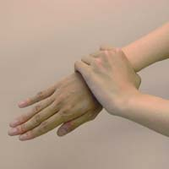
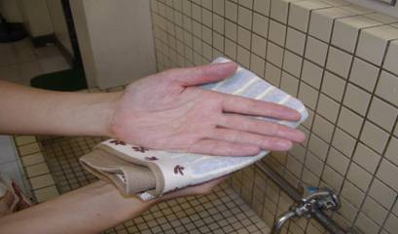
正しい手あらいの仕方をおぼえましょう。
１ 石けんをつける
２ 手のひらを合わせあらう
３ 手のこうをのばしてあらう
４ 指先、つめの間をあらう
５ 指の間を十分にあらう
６ 親指をねじりあらい
７ 手首をあらう
８ ハンカチでよくふく

Slide 11
体のよごれやすいところに色をぬってみましょう。

Slide 12
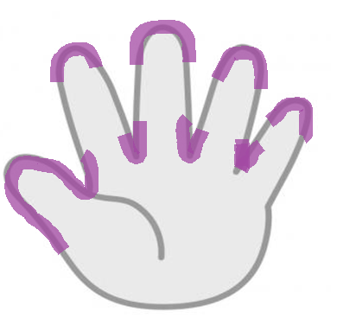
体のよごれやすいところ

Slide 13
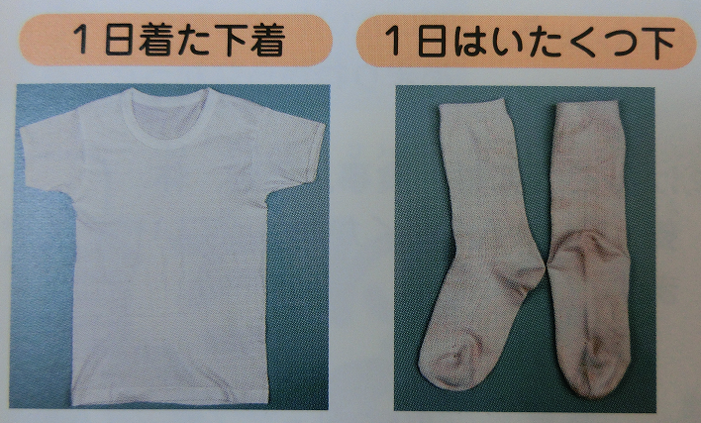
薬品を使ってよごれを目立ちやすくすると・・・

Slide 14
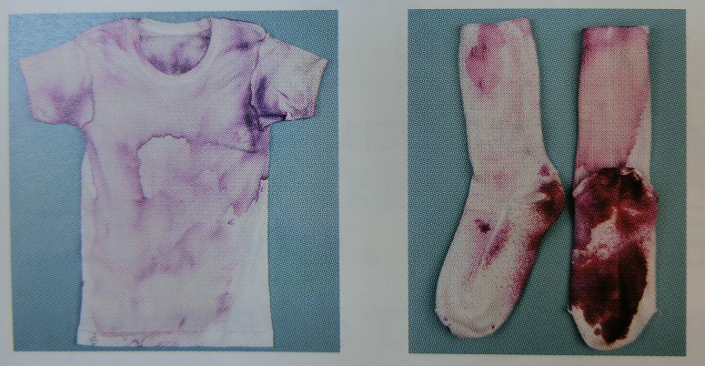

Slide 15
目に見えないけれど
こんなによごれているのね！！

Slide 16
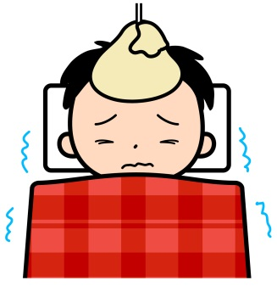
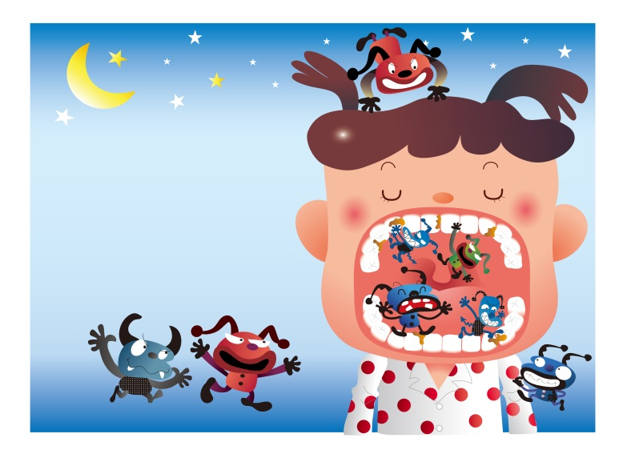
せいけつにしておかないと・・・
○さいきんが増える
○病気になりやすい

Slide 17
今日のポイント
①からだをせいけつにすることが大切。
②からだをせいけつにすることで、
病気になりにくく、毎日けんこうに
すごすことができる。

Slide 18
今日の学習をして
・わかったこと
・これからしていきたいこと
を書きましょう。

